Slide 1


Presentasjon Miljøringen 14 November 2018

Slide 2
Gimle i 2015

Slide 3
Kort historikk om Gimle
Malingproduksjon fra 1909 – Bryde Jotun Kemiske fabrikk
Kjøpt av Jotun i 1926 – Jotun Kjemiske Fabrikk ble etablert
Ny maling fabrikk i 1951
Brann i 1976
Ny bindemiddelfabrikk i 1977/78 og maling fabrikk bygd opp igjen
Produksjon av skipsmaling – TBT, Cu,Pb, Hg
På -90 tallet og 2000-2001 ble det utført undersøkelser i sjøen utenfor Gimle. Miljødirektoratet (SFT/KLIF) påla Jotun å utføre tiltak. TBT foruresningen var utløsende årsak.

Slide 4
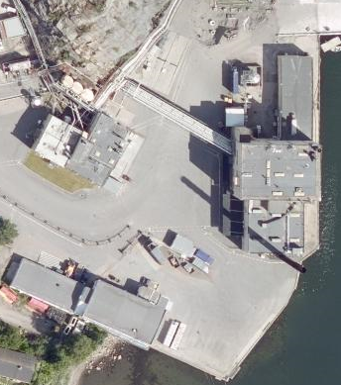
Gimle 2008-2010 Tiltak på land
Utskifting av masser grunnet TBT
Tiltaksområde 4,5 mål
Ca 8500 tonn forurenset masse fjernet
Ny masse tilført
Sluttrapport innsendt til Miljødirektoratet 2012

Slide 5
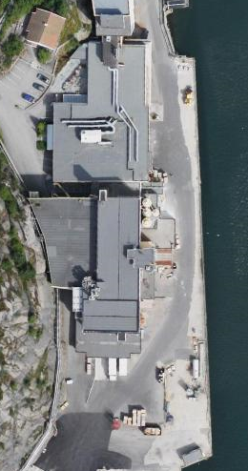
2016 - Fjerning av malingfabrikk og lager
Sanert grunnet bygging av nytt FoU senter.
Gammel bygningsmasse og branntomt
Ca 5.5 mål tiltaksområde
Fjernet:
9400 tonn forurenset masse
6900 tonn betong
Sluttrapport innsendt til Miljødirektoratet

Slide 6
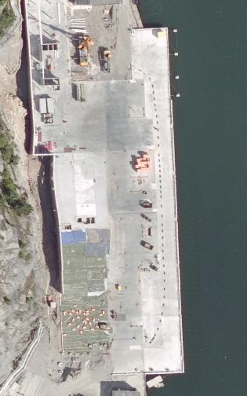
2017/2018 Utvidelse av kai
Kai utvidet med 5 m, krevde peling i allerede tildekt område
Kontroll etter peling medførte reparasjonstildekking langs og under kai
Tiltaksområde 3,2 mål
Tildekkingsmasse 1500 m³
Betongmatter lagt i sør og nord under kai
Sluttrapport er oversendt Miljødirektoratet
Tiltak i sjø planlagt kontrollert 2021

Slide 7
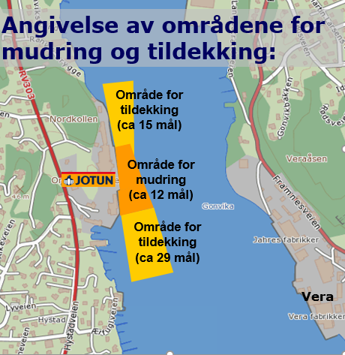
Gimle 2008-2010 Tiltak sjø
42 tonn skrot ble fjernet.
7100 m3 sediment ble fjernet.
Sentralt område utjevnet med 2900 m3 pukk.
Hele tiltaksområdet (56 mål) tildekket med 6300 m3 "sand”.
Tiltak i sjø kontrollert 2014.

Slide 8
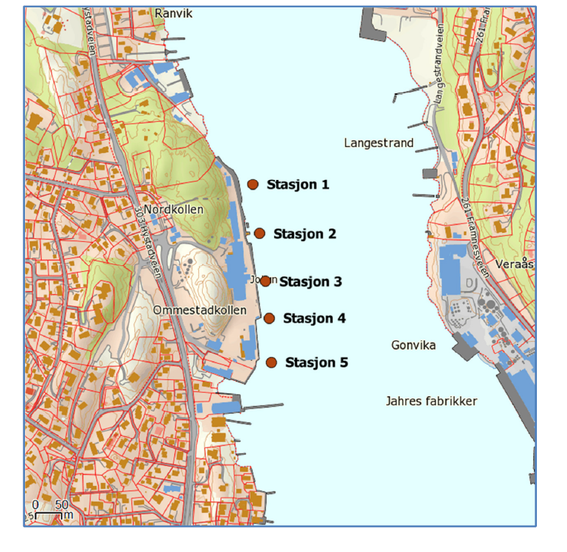
Kontroll av tiltak utført 2009/2014
Kontrollprogram avtalt med Miljødirektoratet i 2014 iht vannforskriften
Kontroll på flg parametre:
  metaller: Hg, Pb og Cu
  PAH16
  PCB7
  TBT

Slide 9
Prøver er sammenliknet med prøver tatt i 2006/2009/2014
Gjennomsnittlig TK II – God- for Pb,Hg og PCB₇
Fortsatt noe høy verdi for Hg ved 2 stasjoner i 2014.
Neste kontroll 2021

Slide 10
2019 – Planlagt sanering
Riving og sanering av en gammel slipp (Lystad slippen) for å gi plass til nye laboratorier/ kontorer
Planlagt vinter 2019

